Slide 1
USTC
REMEMBER!NO HAZE!
自强不吸
基于上海市天气与交通状况的空气质量分析报告

Slide 2
C
ONTENTS
1
问题分析
2
数据分析
3
算法框架
4
特征工程

Slide 3
问题分析
1

Slide 4
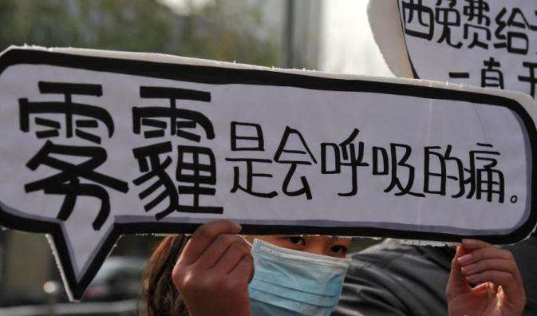
任务大纲
空气污染是当今城市发展所需面对的一个重要问题
交通尾气是造成城市空气污染的主要原因之一
探寻交通状况与空气污染间的关系对改善城市空气质量有很大意义
同时，天气也会对空气产生较大影响，因此有必要考虑天气因素

Slide 5
分析天气数据
挖掘天气与空气质量的关系
得到空气质量分析结果
分析交通数据
挖掘交通与空气质量的关系
构建模型
对结果进行分析

Slide 6
数据分析
2

Slide 7
Taxi数据
公交车实时数据
车ID 报警 空车 顶灯状态 高架
刹车 接收时间 GPS测定时间
经度 纬度 速度 方向 卫星个数
Bus
设备号码 线路编码 站点编码
协议编号 进出站状态 方向
车载上报时间
(联立StationInfo)站点经度 纬度
Taxi
区县自动站实况数据
AQI数据
Weather
Air
时间 站点ID 站点名称 温度
风向 风速 雨量
时间 站点ID AQI 等级 空气质量
(联立站点表)站点地址
Notes:
数据分析(依据经纬度划分区域,然后按照时间走),区县自动实况数据:站点名称可以告诉我们天气站的大概位置.AQI数据:站点地址可知空气质量监测站的位置.然后查阅地图,将位置相近的两种站点视作一个站点(二者之间的距离尽量远小于之后所说的半径),再以此为半径划分出了六个区域(实际情况不允许划分半径完全相同,不同区域的划分半径并不相同,目的是为了能在各个区域间进行横向对比)

Slide 8
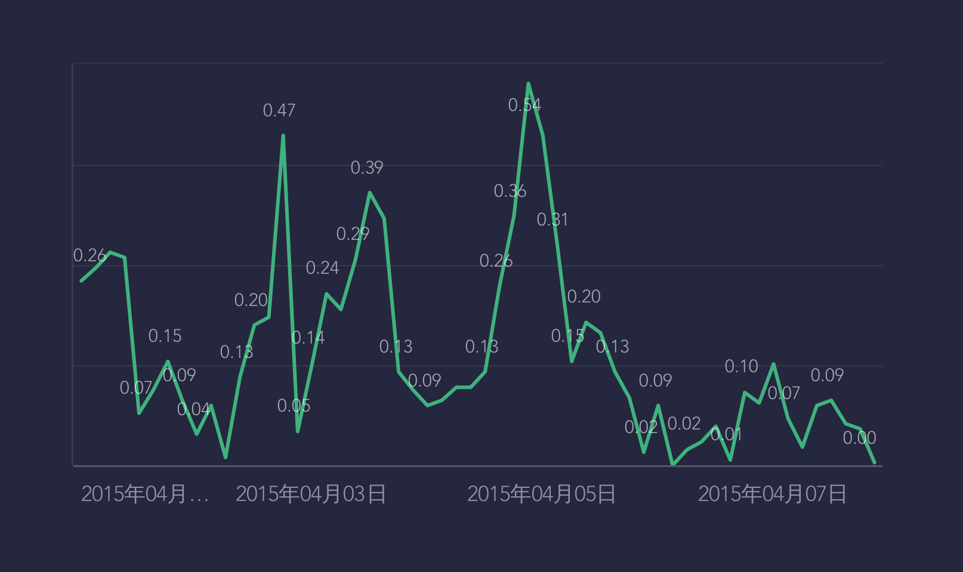
Notes:
(AQI变化情况,归一化,以中间线划分,一半是优良一半是污染.
然后默认优良和轻度中度重度污染是对半开(因为归一化后在图上最大值是0.56),
所以不用平衡数据)

Slide 9
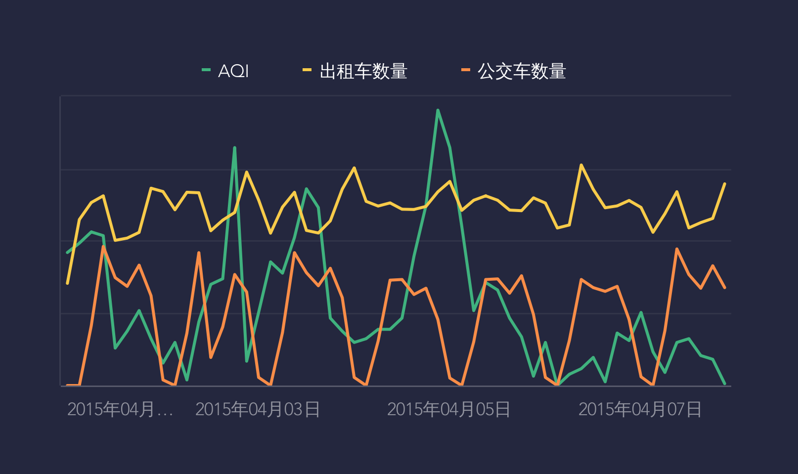

车辆数据与AQI
1.车辆数据与AQI有一定的相关性
2.出租车数量与公交车数量变化趋势大致相同
3.但是在节假日,出租车与公交车数量关系不再严格对应
Notes:
某一区域的一周的车辆与AQI关系情况(为什么只显示一周?因为多了的话颗粒太粗,分析不出关系)(为什么车辆与天气分开显示?因为清楚)
特地选择了清明的时间
(清明节时出租车数量激增,但是公交车数量变化并不明显)
正是因为出租与公交不严格对应所以我们没有把出租与公交合并(而且其实现在公交一般都使用了绿色能源)
(最后的变化差异可以在天气表中找到)

Slide 10
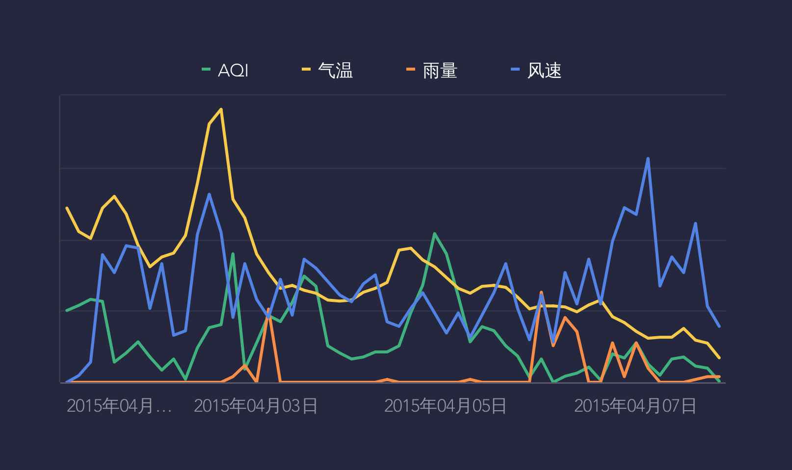
天气数据与AQI
1.气温与AQI有一定的正相关
2.风速与AQI有较强的负相关
3.降雨与AQI的影响较大
Notes:
关注一下后半段

Slide 11
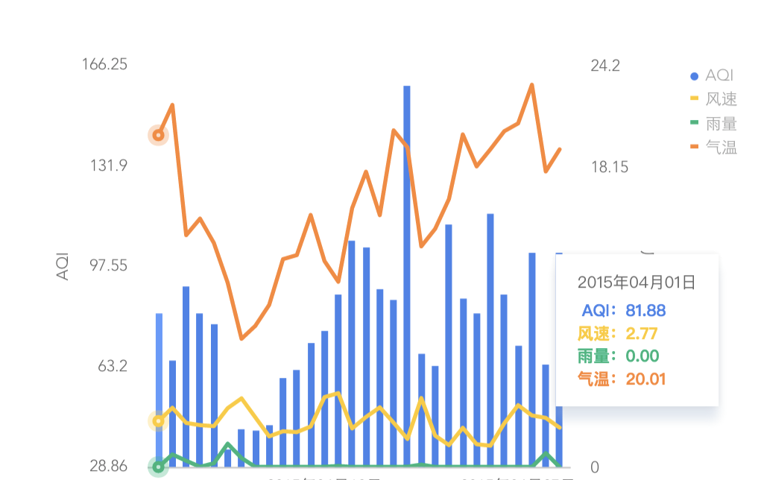
Notes:
颗粒较粗,不好分析

Slide 12
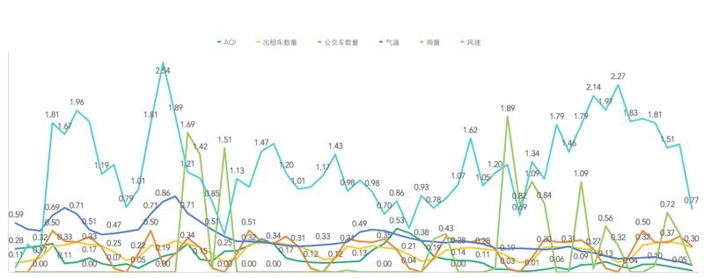
Notes:
数值太乱

Slide 13
算法框架
3

Slide 14
时间是连续数据
时间是一个关键数据,但是连续的时间数据很难直接使用,需要从其他数据中找到一个标准将其离散化
1
2
数据不平衡
优 良 轻度污染 中度污染 重度污染空气质量不平衡,数量上有较大差异
3
区域划分标准不统一
若统一建模的话这种不统一带来的差异可能会在后面的模型中被放大,变为一种误差
Notes:
1 时间是连续数据,需要找到一个标准将时间处理为离散数据 ,需要从其他数据中找到一个标准将其离散化
2 优 良 轻度污染 中度污染 重度污染 空气质量数据不平衡,数量上有较大差异(例如重度污染比例很小)
3 部分数据缺失
4 区域不平衡.(两种方案,取全市均值或者单独建模)单独建模,有个横向对比的效果,这样也能避免没有考虑到额外因素对最后结果的影响

Slide 15
1
时间离散化
重新划分空气质量标准
天气与空气质量都是每三小时监测一次,依次为标准将车辆数据的时间离散化
将优 良视作一种情况
轻度污染 中度污染 重度污染视作另一种情况
将多分类问题转化为了二分类问题
2
3
不同区域单独建模
即使取全市平均值也无法消除划分差异间的影响
所以采用单独建模的方案,这样也可以看到一个横向对比的效果,切避免一些没有考虑到的额外因素对结果的影响
Notes:
1 这部分可能需要细讲(时间不是实际特征,是一种联系不同数据的关系)
2 这部分数据是平衡的,(牺牲了精度换来了准确度)
3 # 部分数据缺失
4 区域不平衡.(两种方案,取全市均值或者单独建模)单独建模,有个横向对比的效果,这样也能避免没有考虑到额外因素对最后结果的影响(例如某个区域内有污染严重的工厂)

Slide 16
1
按照区域划分数据集
3
单独打分
每个区域有独立的数据集
每个区域的每个交叉集单独打分
交叉验证数据集
综合打分
划分出了十个数据集
取将每个区域的每个交叉集的单独得分的平均分
之后也可以计算所有区域的平均分
2
4

Slide 17
特征工程
4

Slide 18
区域划分
1
2
时间离散化
依据经纬度和地图划分区域
根据监测站的监测间隔,按照三小时的间隔划分时间
数量统计
3
4
联立表格
统计某一区域某一段时间时间内的车辆数量
以时间/区域为关系,将出租车表格和公交车表格相连接为车辆表格
Notes:
对于交通数据

Slide 19
1
空气质量
天气数据
舍弃有大量缺失的风向数据
保留气温 风速 雨量
2
气温
3
风速
联立表格
利用时间时间/区域关系,将天气数据 空气质量数据 车辆数据连接为一张表
4
雨量
Notes:
空气质量数据为核心

Slide 20
空气质量
气温
出租车数量
风速
公交车数量
雨量
Notes:
其他是特征,空气质量是Label

Slide 21
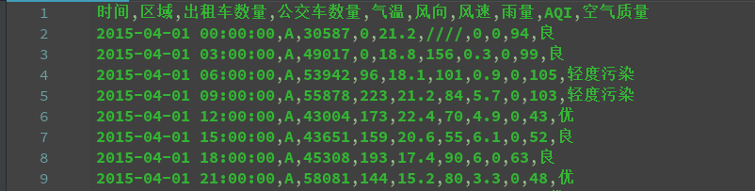

Slide 22
模型建立

Slide 23
交叉验证
KFold
Stratified
KFold
保证训练集中每一类的比例是相同的
Shuffle
Split
交叉验证随机划分
Stratified
ShuffleSplit
保证类别比例下的交叉验证随机划分

Slide 24
多分类
特征不独立
特征权重不好划分
结果
SVM 逻辑回归需改造
朴素贝叶斯需改造
KNN排除
随机森林算法
Notes:
第一次建模时还不是二分类
权重:公交车的权重显然与出租不一样

Slide 25
迭代次数 | 1 | 2 | 3 | 4 | 5 | 6 | 7 | 8 | 9 | 10 | 均值
多分类 | 0.46 | 0.46 | 0.63 | 0.51 | 0.63 | 0.60 | 0.54 | 0.58 | 0.57 | 0.44 | 0.54
二分类 | 0.75 | 0.70 | 0.62 | 0.71 | 0.67 | 0.83 | 0.87 | 0.73 | 0.74 | 0.68 | 0.73
迭代次数 | 1 | 2 | 3 | 4 | 5 | 6 | 7 | 8 | 9 | 10 | 均值
多分类 | 0.55 | 0.58 | 0.41 | 0.38 | 0.46 | 0.63 | 0.57 | 0.41 | 0.45 | 0.49 | 0.49
二分类 | 0.70 | 0.63 | 0.75 | 0.71 | 0.74 | 0.68 | 0.80 | 0.77 | 0.66 | 0.70 | 0.71

Slide 26
总结

Slide 27
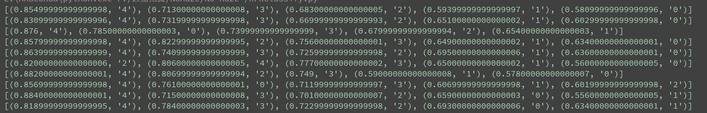
Notes:
特征贡献,越大越好

Slide 28
出租
交通对空气质量的影响没有想象的大
公交
尤其是出租车的影响程度竟然是最小
猜想:公交车的数量与人类的工作活动相关,而工作活动会带来较大的污染
温度
天气状况对空气质量有较大影响
降雨
风速
符合假设
降雨对空气质量有极大影响
洒水车洒水或许可以改善道路空气质量

Slide 29

USTC
THANK YOU

